Slide 1
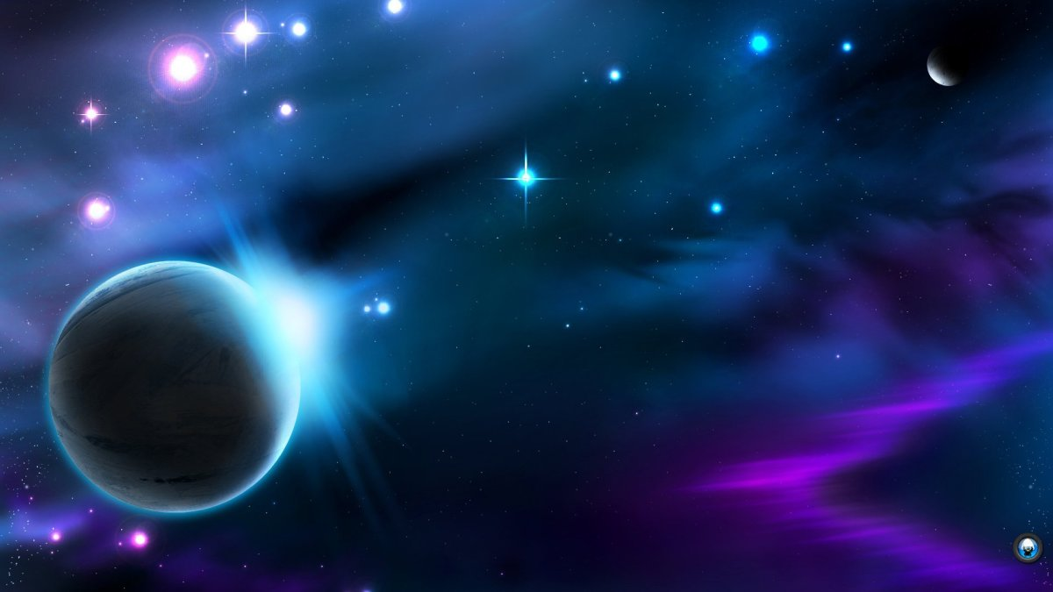

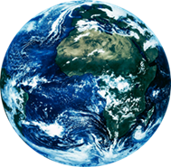
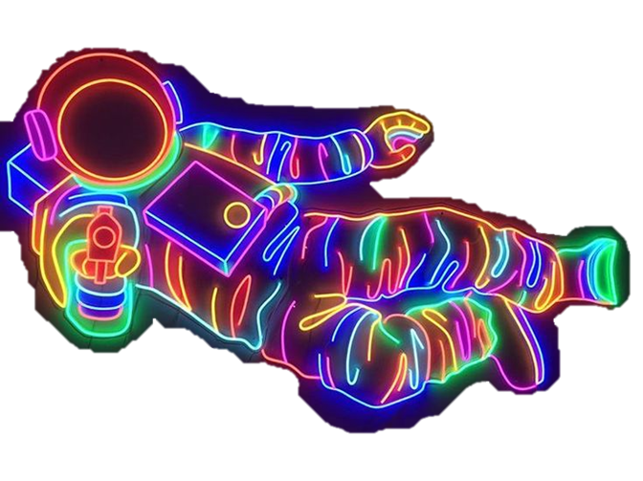
Выполнила: педагог Матвеева Е.С.

Slide 2
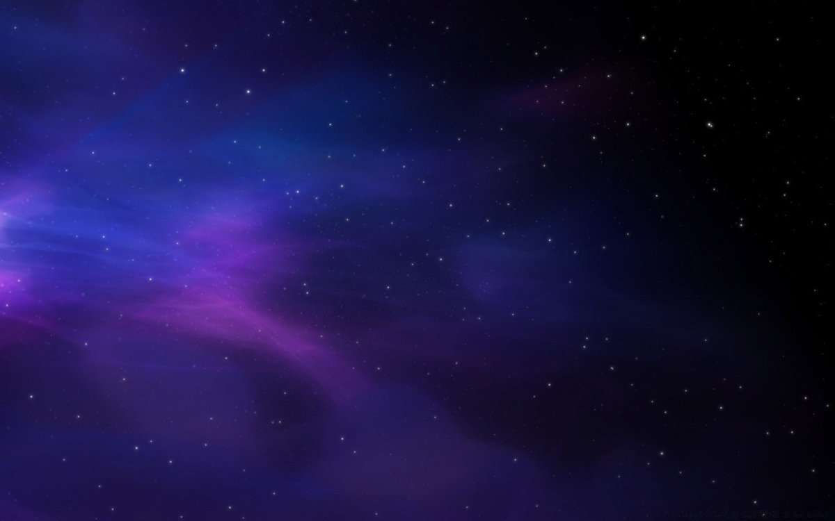

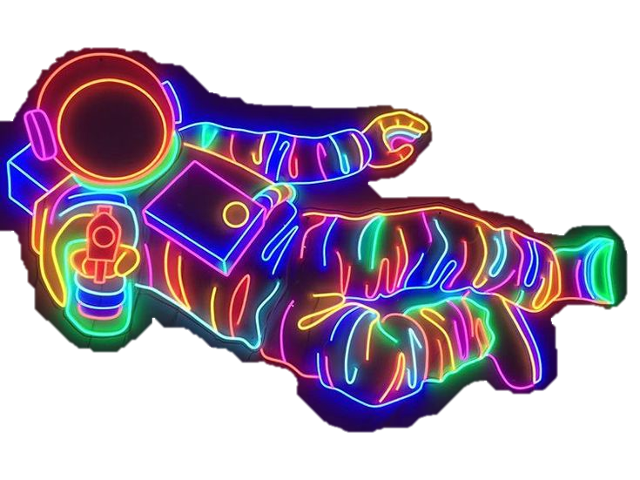
Какого числа в России отмечается
День космонавтики?
23 февраля
12 апреля
9 мая

Slide 3
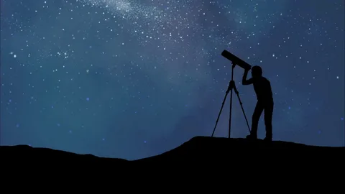
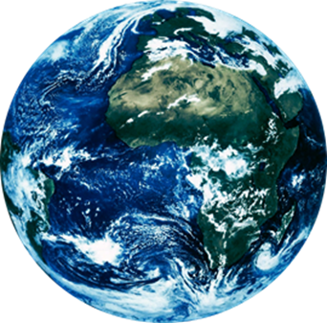
Люди с самых древних времен любили смотреть на звезды, и им было очень интересно – какие же они на самом деле.
Загадочный мир планет и звезд притягивал к себе внимание людей, манил их своей таинственностью и красотой.

Slide 4
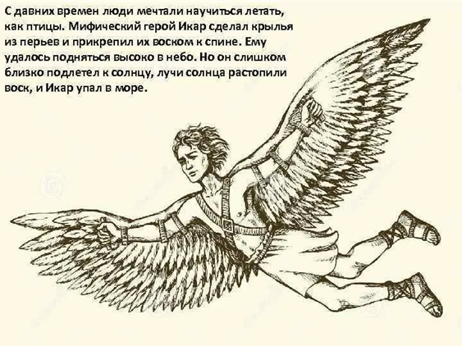
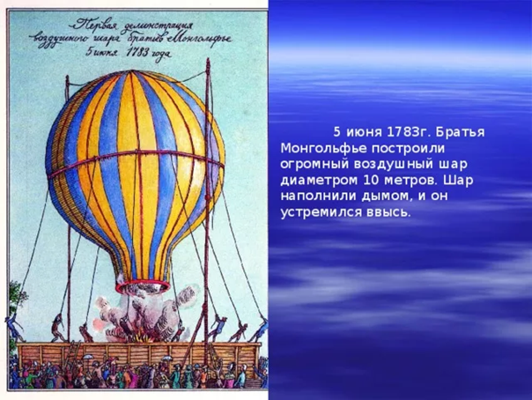
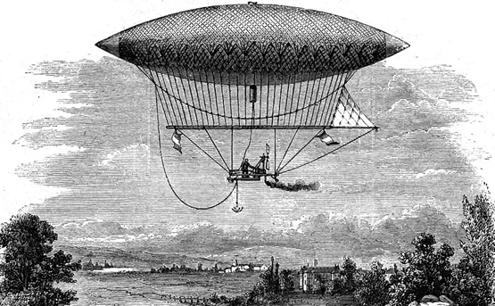
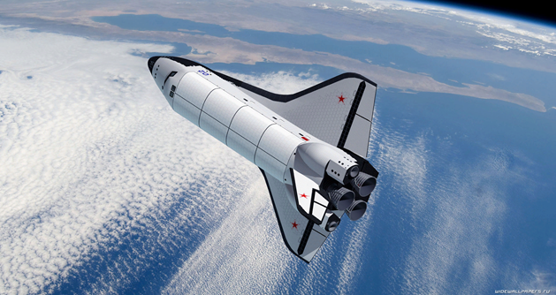

Slide 5
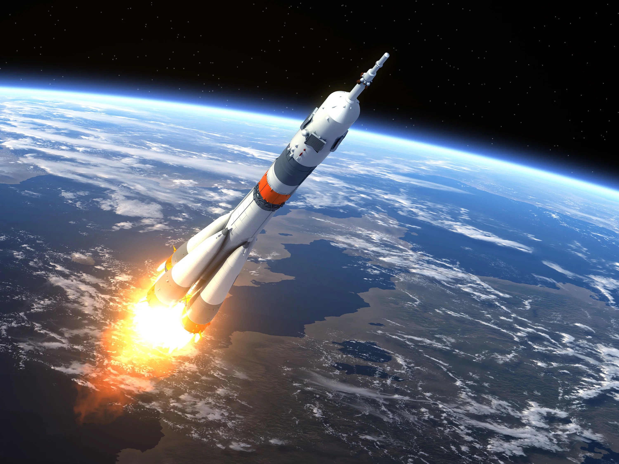

Slide 6
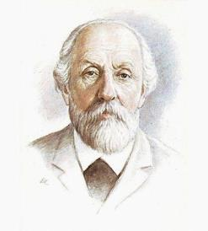
Первый среди первых
Выдающийся российский учёный, основатель современной науки о космонавтике, труды и идеи которого по аэродинамике, физике и воздухоплаванию оказали существенное влияние на освоение космического пространства. До сих пор научный подвиг этого человека вызывает восхищение у людей, изучающих нашу Вселенную.
Дмитрий Менделеев
Константин Циолковский
Александр Попов

Slide 7
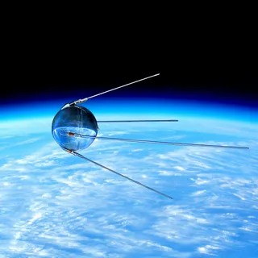
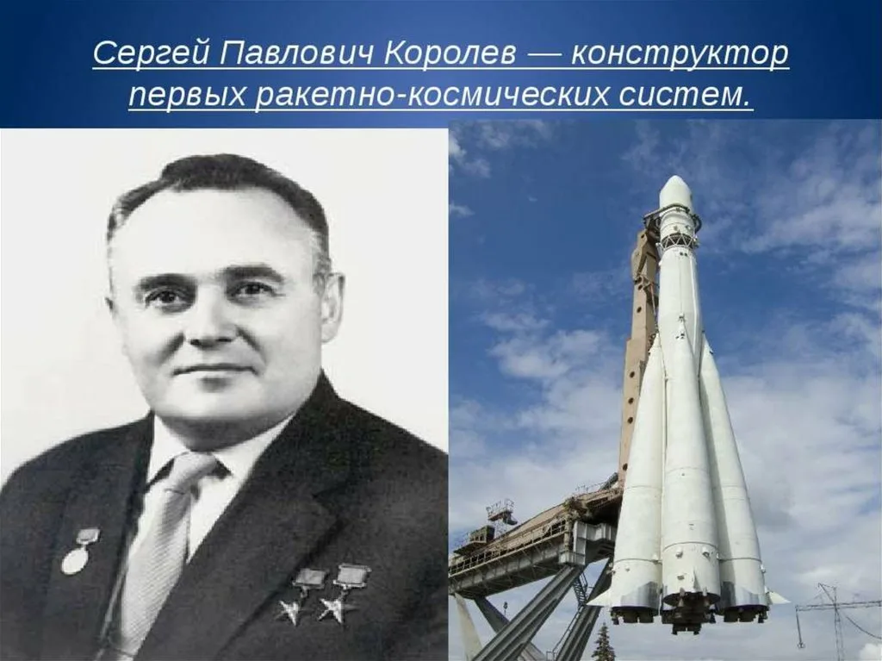

Slide 8
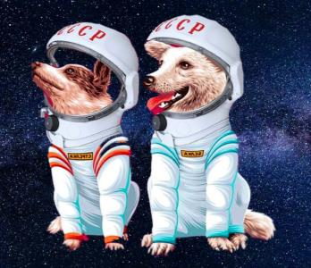
Собаки-космонавты
Собаки побывали в космосе раньше людей. В августе 1960 года за сутки они 17 раз облетели нашу планету на космическом корабле «Спутник-5».
Подскажи-ка нам клички животных, которые совершили полёт в космос и благополучно вернулись на Землю
Дик и Звёздочка
Бимка и Дымка
Белка и Стрелка

Slide 9
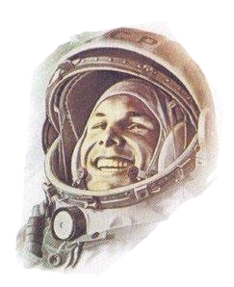
Космические крылатые слова
Что сказал Юрий Гагарин перед своим запуском в космос?
Полетели!
Поехали!
Поплыли!

Slide 10
Звёздная россыпь
Среди этих звёздочек найди те, у которых 6 вершин. И из букв в найденных фигурах составь название корабля, на котором был совершен первый полет человека в космос.
К
О
Ч
В
У
Б
Д
Х
Л
С
О
Т
«Восток»
Notes:
Для проверки – щелкните по заголовку слайда.

Slide 11
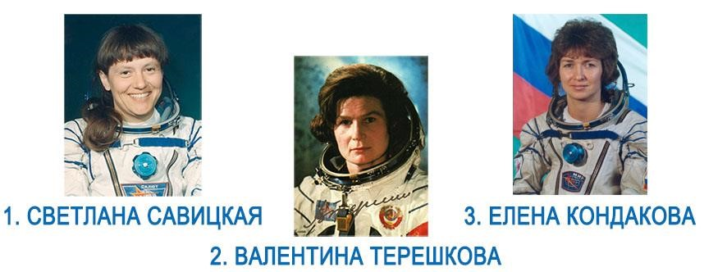
Портрет первой в мире женщины-космонавта – это…
№1
№2
№3

Slide 12
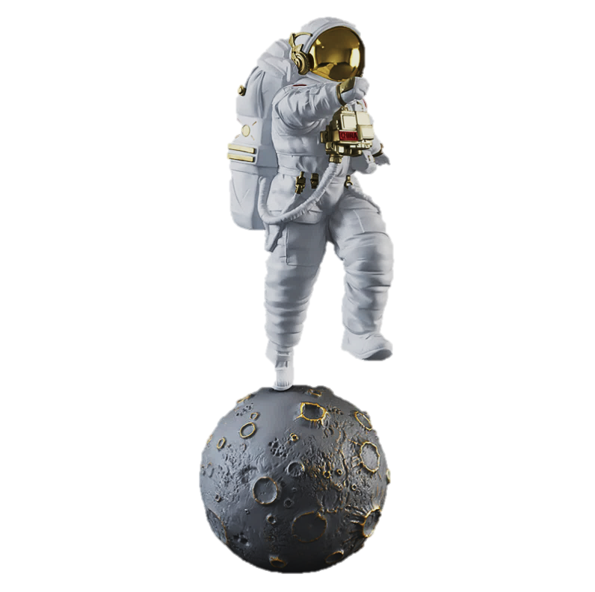
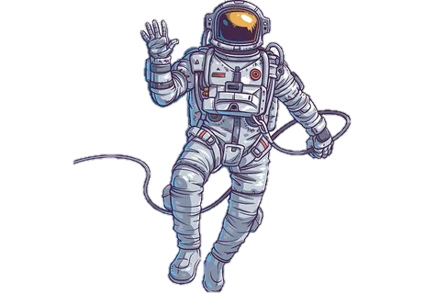
В открытый космос – налегке!
Как думаете, сколько весит скафандр для выхода в открытый космос?
Около 50 кг
По данным Ростеха, вес скафандра – 110 кг. На Земле космонавты с трудом могут выдержать вес такого космического комбинезона. Но на околоземной орбите вес исчезает, и им удобно пользоваться для выхода в открытый космос.
Около 70 кг
Более 100 кг

Slide 13
